Slide 1
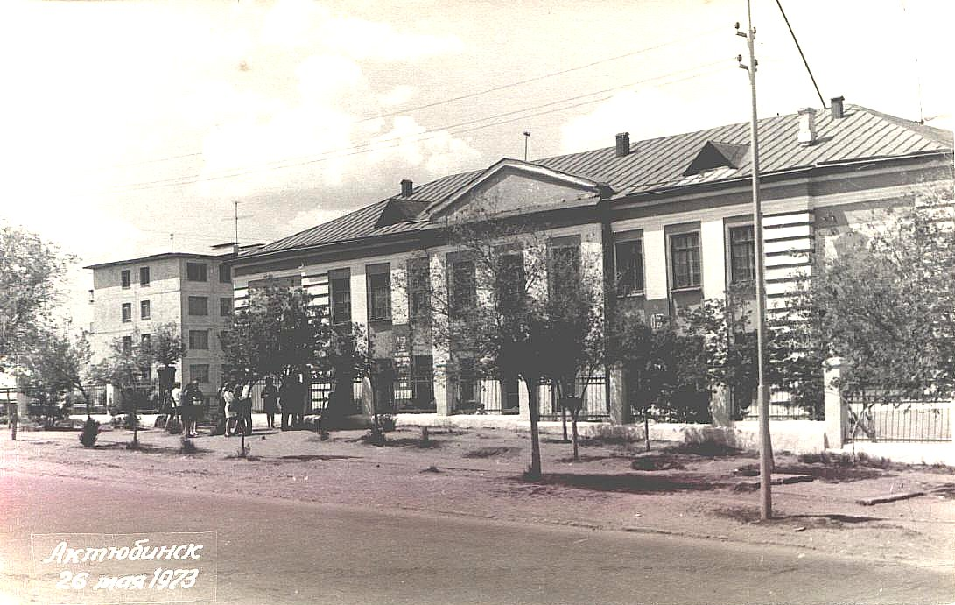
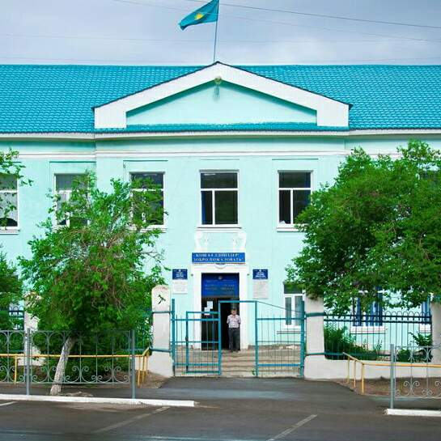
Ветераны педАгогического труда нашей школы
КГУ «Средняя школа № 22»

Slide 2
Мы с благодарностью вспоминаем ветеранов педагогического труда и от всей души желаем здоровья, долголетия, удачи и успехов во всем!

Slide 3
Гайсина ГАЛИНА КАРИМОВНА учитель математики

Slide 4
АЛЕЙНИК ЗОЯ АЛЕКСАНДРОВНА учитель начальных классов

Slide 5
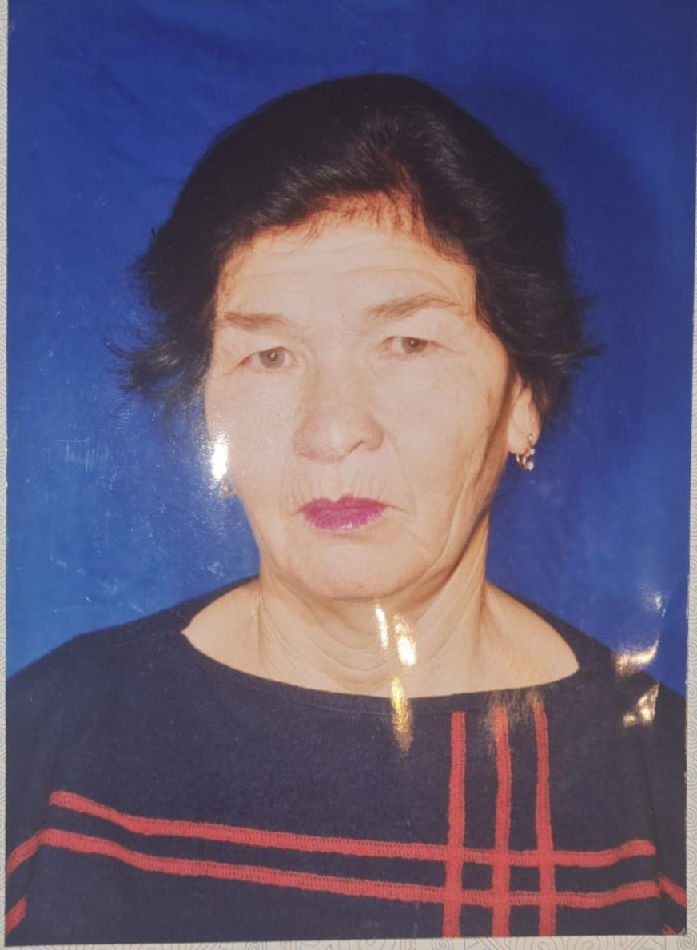
ТУЛЕУОВА ДИНА ТУЛЕУОВНА учитель казахского языка и литературы

Slide 6
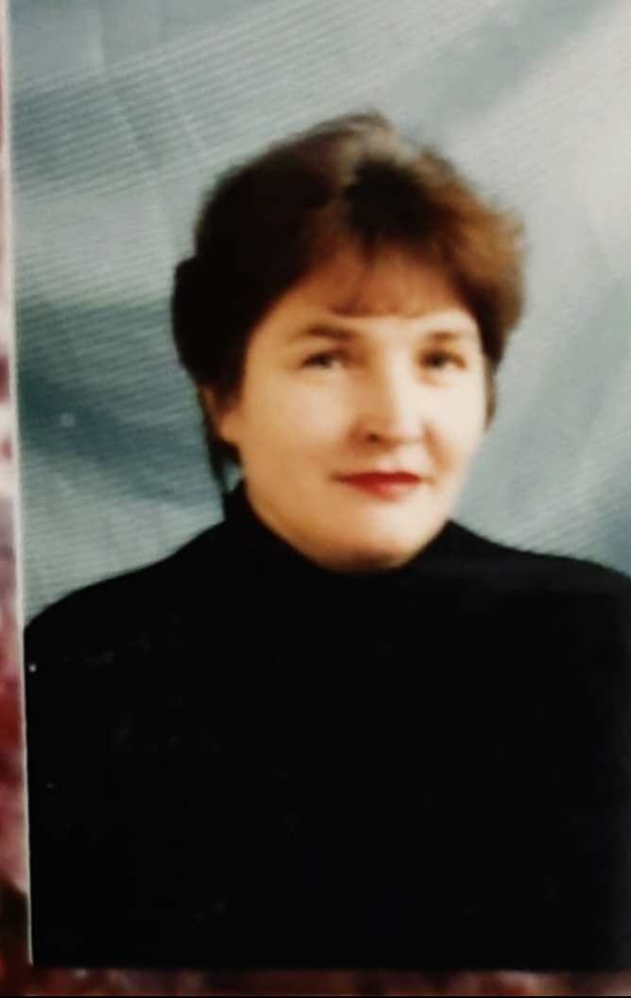
НИКОЛАЕВА ГАЛИНА ГЕОРГИЕВНА
директор школы
учитель биологии

Slide 7
СМИРНОВ АЛЕКСАНДР ГЕННАДЬЕВИЧ учитель начальной военной подготовки

Slide 8
ГАЛИАСКАРОВА НАСИПА САЙФАНОВНА учитель начальных классов

Slide 9
СЕДОВА ВАЛЕНТИНА ИВАНОВНА учитель истории

Slide 10
ПОПОВА ЛЮДМИЛА ИВАНОВНА учитель технологии

Slide 11
БЕУС ЛЮДМИЛА АЛЕКСЕЕВНА УЧИТЕЛЬ русского языка и литературы

Slide 12
БОЙКО ТАТьЯНА МИХАЙЛОВНА учитель русского языка и литературы

Slide 13
ЧИНАРОВА КАНИПА СУНГАЛИЕВНА учитель математики, черчения

Slide 14
ЛАЗАРЕВА ЛЮБОВЬ ЯКОВЛЕВНА учитель технологии

Slide 15
КАТЬКАЛОВА ЛИДИЯ ВАСИЛЬЕВНА учитель биологии

Slide 16
ИЛЬЯСОВА ГҮлСИМ САГИДАНОВНА учитель математики

Slide 17
ХАЛИУЛИНА ИЛЬМИРА АСХАТОВНА директор школы учитель математики

Slide 18
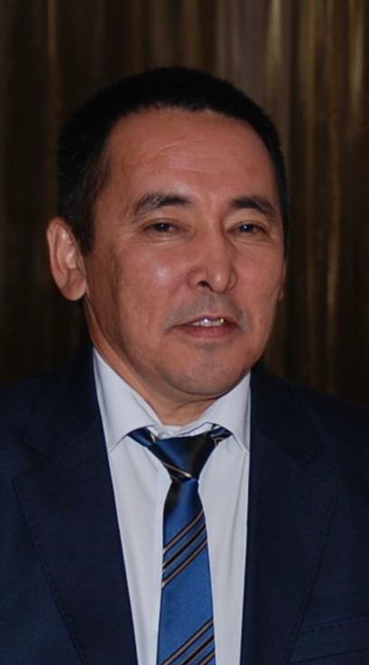
ПАНИН АМАНГЕЛЬДЫ ЕРГАЛИЕВИЧ директор школы учитель физики

Slide 19
Айтжанова салима абылгазиевна учитель казахского языка и литературы

Slide 20
ИЛЬИНА ИРИНА МИХАЙЛОВНА учитель русского языка и литературы

Slide 21
ЖИЕНГАЛИЕВ АЛМАС ЖИЕНГАЛИЕВИЧ учитель физической культуры

Slide 22
ЛИТВИНОВА ФАРИДА АБЗАЛОВНА учитель начальных классов

Slide 23
ЖУРУМБАЕВА АЙГУЛЬ АБЕНОВНА УЧИТЕЛЬ НАЧАЛЬНЫХ КЛАССОВ

Slide 24
ӘБДІРЕИІМОВА РАЯ НАЗЫМҚЫЗЫ УЧИТЕЛЬ КАЗАХСКОГО ЯЗЫКА И ЛИТЕРАТУРЫ

Slide 25
ЕгОРОВА ИРИНА НИКОЛАЕВНА УЧИТЕЛЬ РУССКОГО ЯЗЫКА И ЛИТЕРАТУРЫ

Slide 26
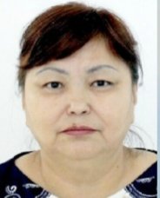
БИСЕНГАЛИЕВА ГЕНКАРЖАН БИСЕНГАЛИЕВНА учитель казахского языка и литературы

Slide 28
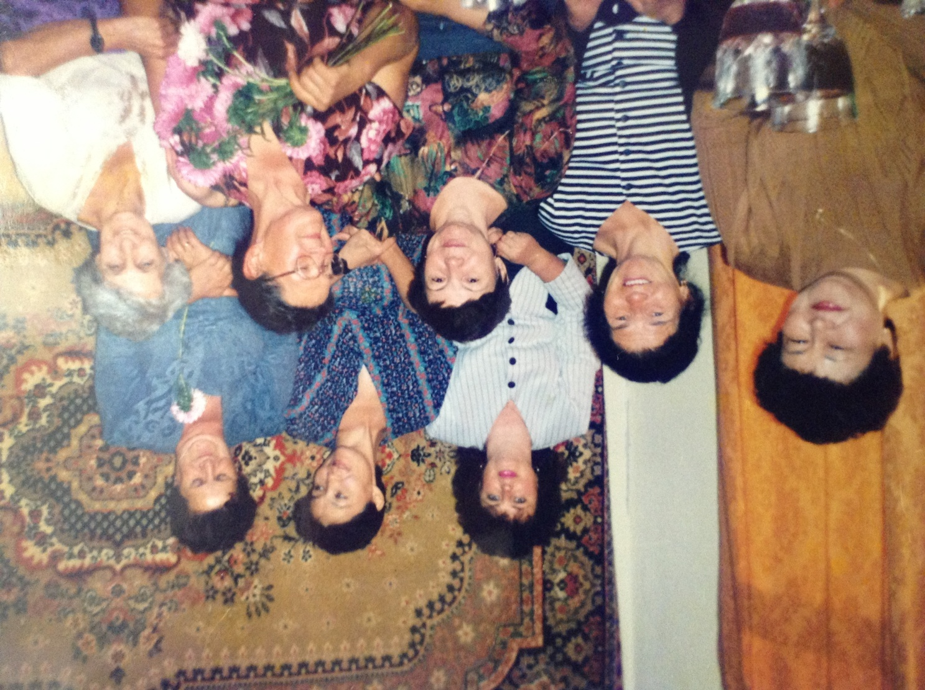

Slide 30
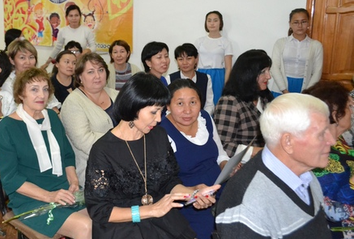
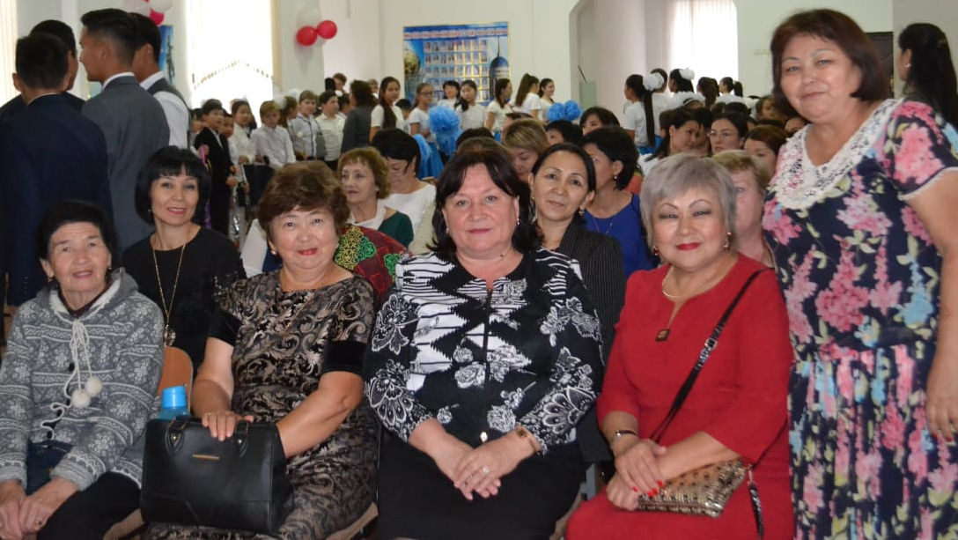

Slide 31
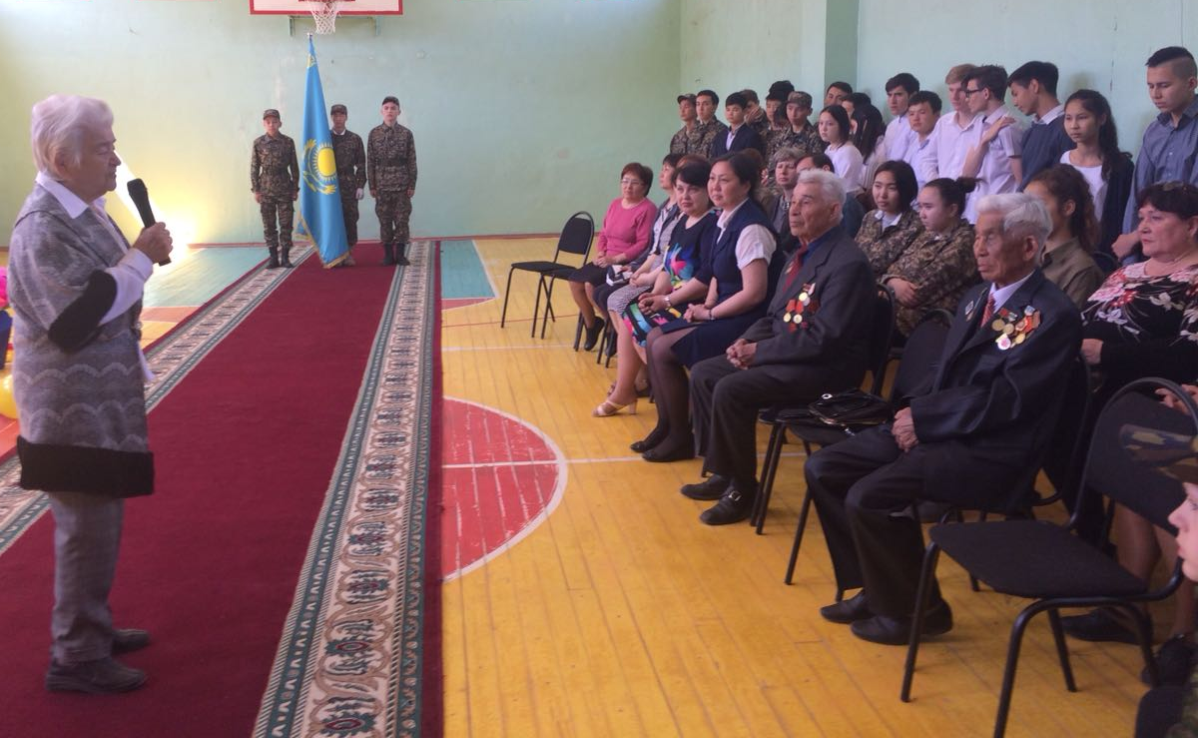
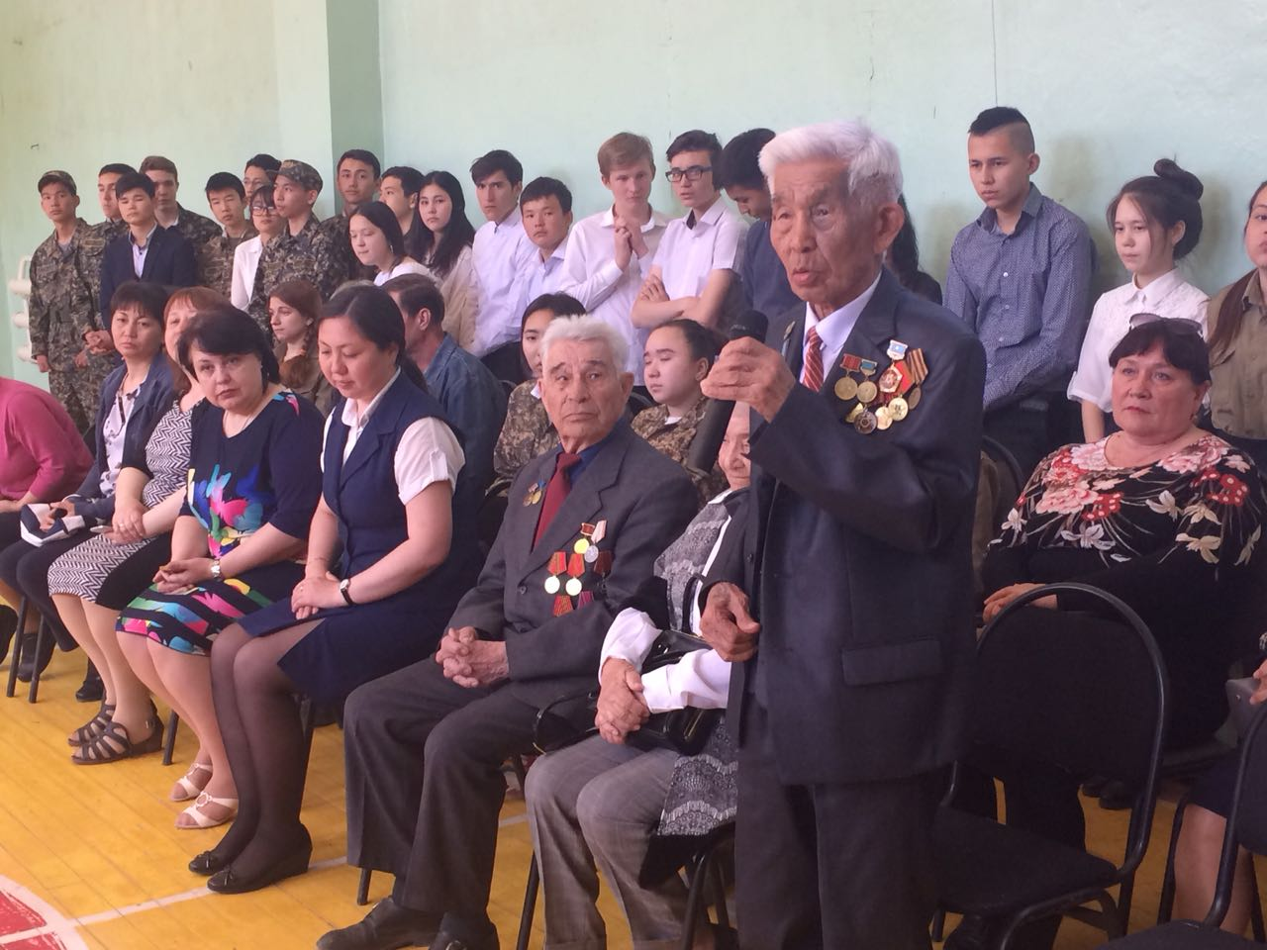

Slide 32
